Slide 1



Slide 2



  بهبود کیفیت تصاویر کم‌ نور با استفاده از روش‌های مبتنی بر یادگیری عمیق
  فرزانه کوهستانی
  استاد راهنما: دکتر نادر کریمی
  استاد مشاور: دکتر شادرخ سماوی
دانشگاه صنعتی اصفهان
مرداد ۱۴۰4

Slide 3
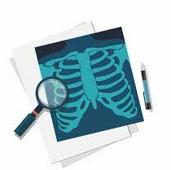

سرفصل مطالب
مقدمه
مروری بر کارهای پیشین
روش پیشنهادی اول: روش نور واسنجی‌شده خودکار
پیشنهادات
روش پیشنهادی دوم: روش سلسله مراتبی بهبود روشنایی

Slide 4


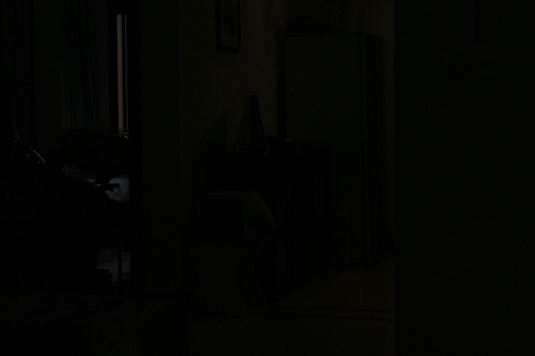
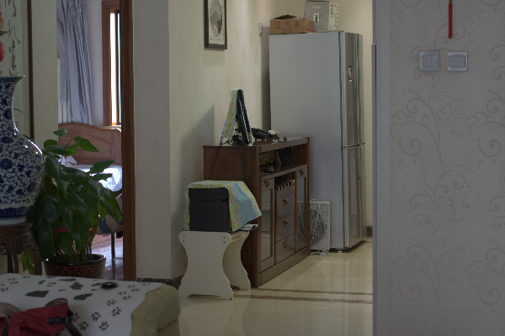
تعریف مسئله
مقدمه
بهبود نور تصاویر به چه معناست؟
📌
ضرورت مسئله
📌
چالش‌های موجود
📌

Slide 5
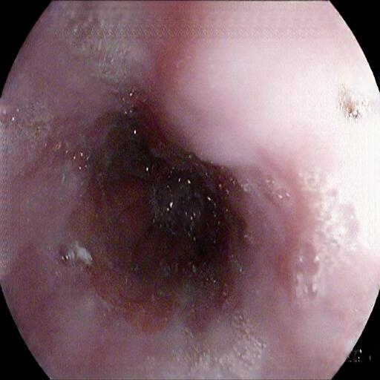
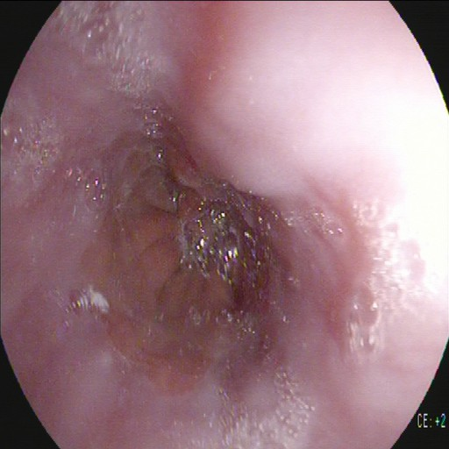
مجموعه دادگان
مقدمه
مجموعه داده LOL
📌
مجموعه داده LOL-v2 Real
📌
مجموعه داده Endo4IE
📌

Slide 6
سرفصل مطالب
مقدمه
مروری بر کارهای پیشین
روش پیشنهادی اول: روش نور واسنجی‌شده خودکار
پیشنهادات
روش پیشنهادی دوم: روش سلسله مراتبی بهبود روشنایی

Slide 7

مدل‌های مبتنی بر شبکه عصبی پیچشی
📌 مزایا
📌 معایب
📌 راه‌حل
مروری بر کارهای پیشین

Slide 8
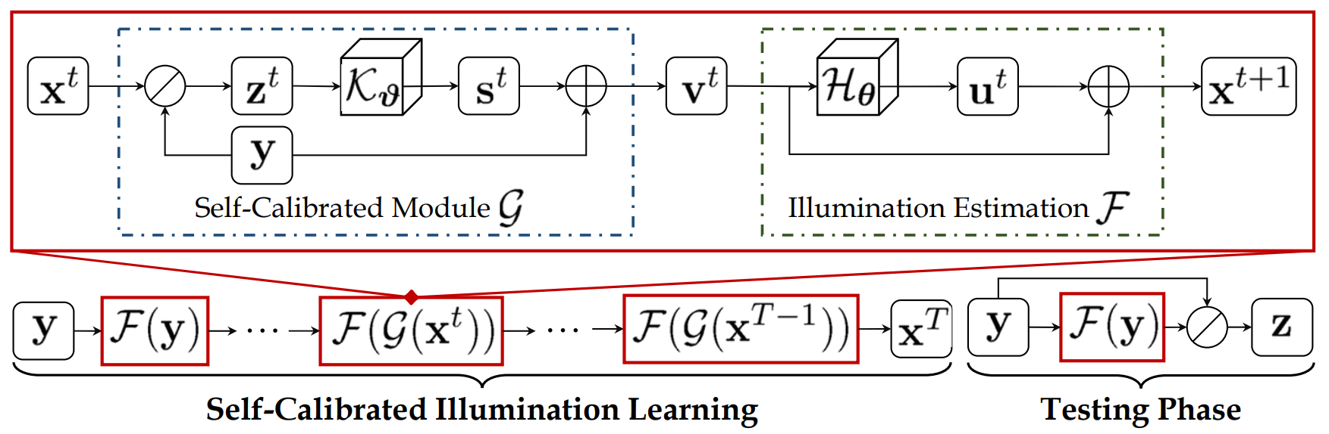
مدل SCI
مروری بر کارهای پیشین

Slide 9
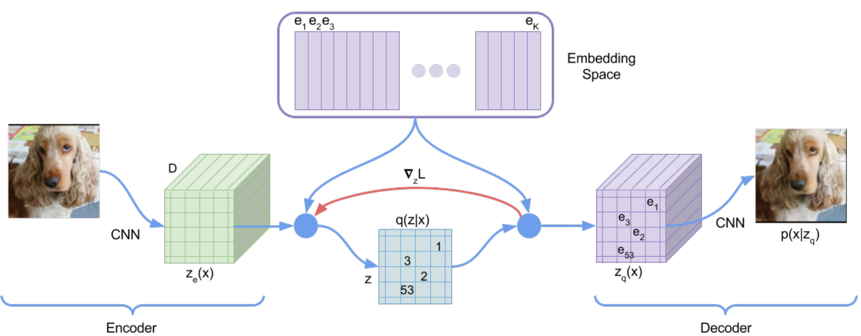
مدل VQVAE
مروری بر کارهای پیشین

Slide 10
سرفصل مطالب
مقدمه
مروری بر کارهای پیشین
روش پیشنهادی اول: روش نور واسنجی‌شده خودکار
پیشنهادات
روش پیشنهادی دوم: روش سلسله مراتبی بهبود روشنایی

Slide 11


بررسی تاثیر توابع زیان بدون نظارت
📌 تابع زیان وفاداری
📌 تابع زیان همواری
📌 تابع زیان رنگ
📌 تابع زیان ساختاری
📌 تابع زیان نوردهی
روش پیشنهادی
اول

Slide 12
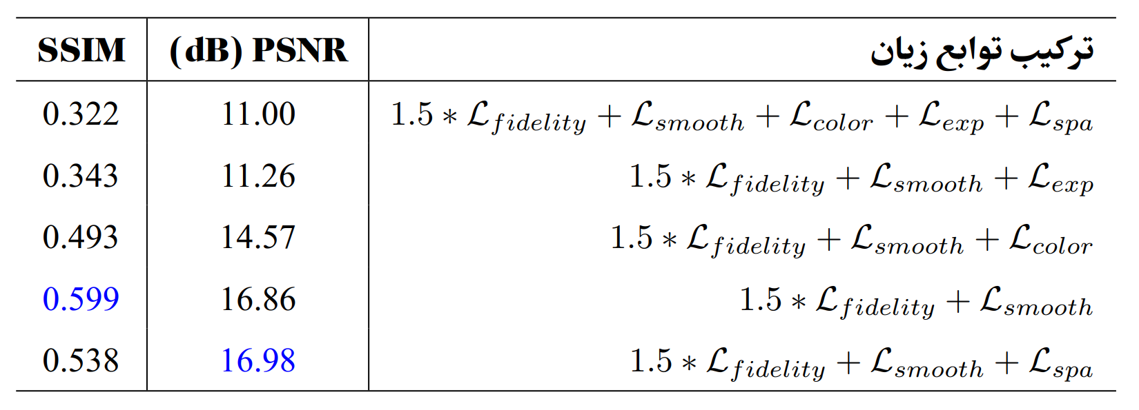
بررسی تاثیر توابع زیان بدون نظارت
روش پیشنهادی
اول

Slide 13
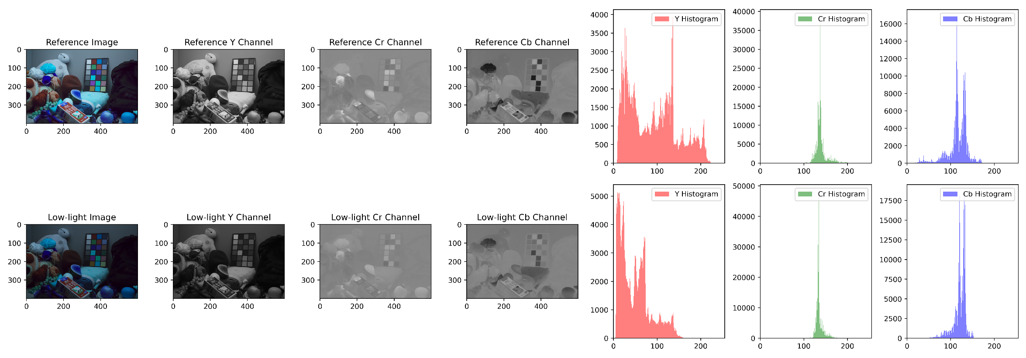
بررسی تاثیر تغییر فضای رنگ
📌 تغییر به فضای رنگ YCbCr
روش پیشنهادی
اول

Slide 14
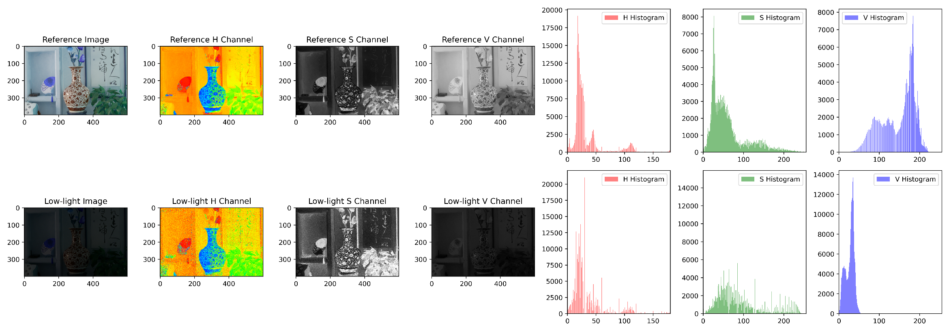
بررسی تاثیر تغییر فضای رنگ
📌 تغییر به فضای رنگ HSV
روش پیشنهادی
اول

Slide 15
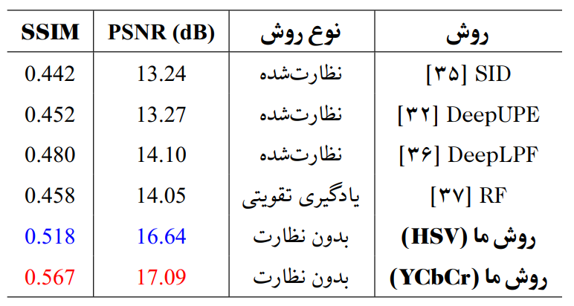
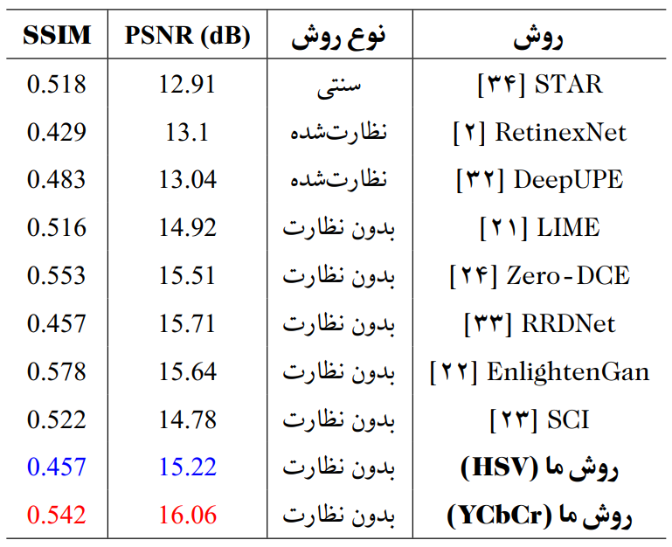
بررسی تاثیر تغییر فضای رنگ
📌نتایج مجموعه داده LOL 📌 نتایج مجموعه داده LOL-v2 Real
روش پیشنهادی
اول

Slide 16
سرفصل مطالب
مقدمه
مروری بر کارهای پیشین
روش پیشنهادی اول: روش نور واسنجی‌شده خودکار
پیشنهادات
روش پیشنهادی دوم: روش سلسله مراتبی بهبود روشنایی

Slide 17

بررسی تاثیر تغییر معماری مدل پایه
📌 پردازش با دو میدان ادراکی
📌 بررسی توابع زیان گوناگون
📌 بهره‌وری از ارتباط میان‌بر
📌 واحد کدگذار توجهی
📌 واحد کمی‌سازی با توجه
روش پیشنهادی
دوم

Slide 18
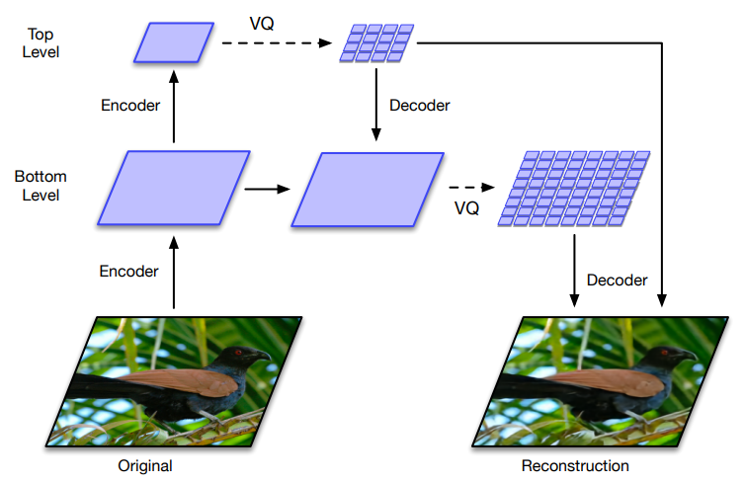
پردازش با دو میدان ادراکی
روش پیشنهادی
دوم

Slide 19
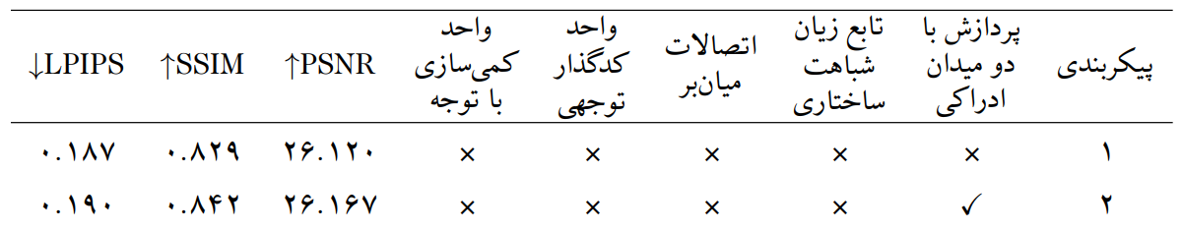
نتایج
پردازش با دو میدان ادراکی
روش پیشنهادی
دوم

Slide 20
بررسی توابع زیان گوناگون
تغییر تابع زیان روش پایه
📌 تابع زیان بازیابی
📌 تابع زیان نهفته
📌 تابع زیان شاخص ژاکارد
📌 تابع زیان شباهت کسینوسی
📌 تابع زیان واگرایی کولبک-لبلر
📌 تابع زیان انحراف شباهت بزرگی شیب
📌 تابع زیان ادراکی
📌 تابع زیان همخوانی رنگ
📌 تابع زیان شباهت ساختاری
روش پیشنهادی
دوم

Slide 21
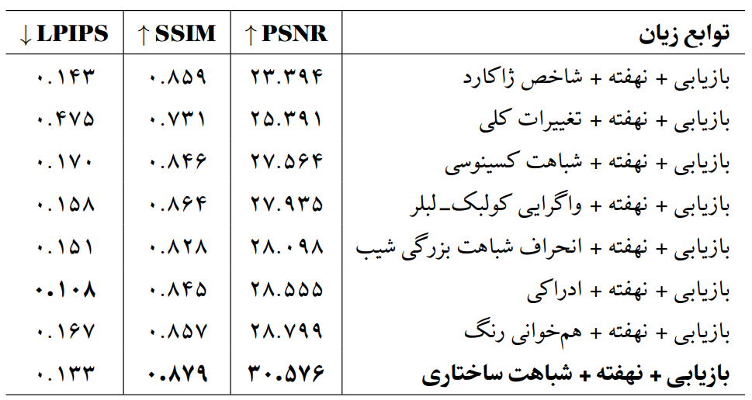
نتایج
بررسی توابع زیان گوناگون
بررسی توابع زیان گوناگون
تغییر تابع زیان روش پایه
روش پیشنهادی
دوم

Slide 22
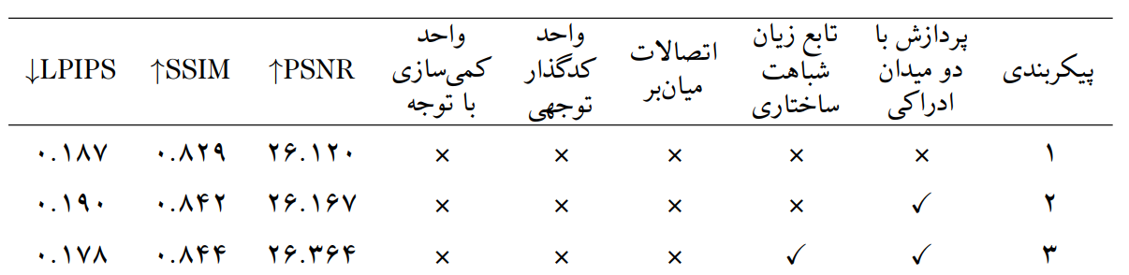
نتایج
بررسی توابع زیان گوناگون
تغییر تابع زیان روش پایه
روش پیشنهادی
دوم

Slide 23
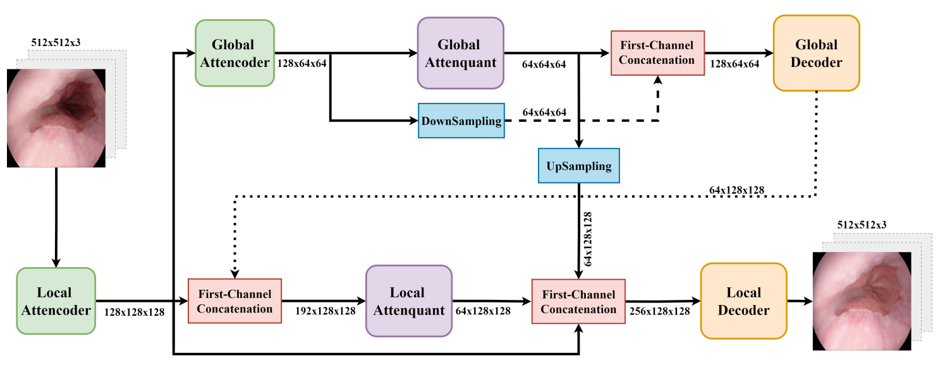
افزودن اتصال میان‌بر
تغییر در معماری روش پایه
روش پیشنهادی
دوم

Slide 24
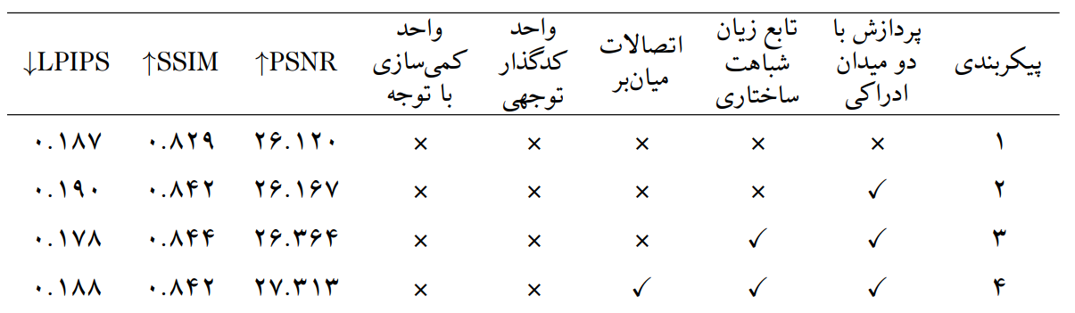
نتایج
افزودن اتصال میان‌بر
تغییر در معماری روش پایه
روش پیشنهادی
دوم

Slide 25
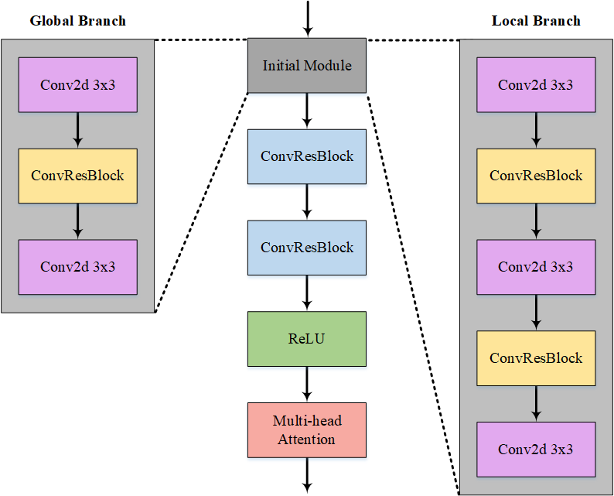
افزون واحد توجه چندسر
تغییر در قسمت کدگذار
روش پیشنهادی
دوم

Slide 26
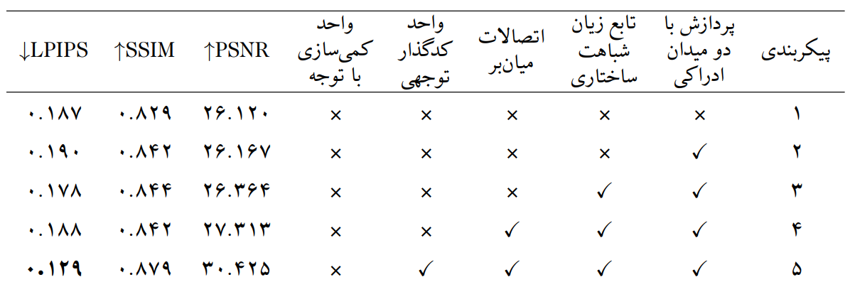
نتایج
افزون واحد توجه چندسر
تغییر در قسمت رمزگذار
روش پیشنهادی
دوم

Slide 27
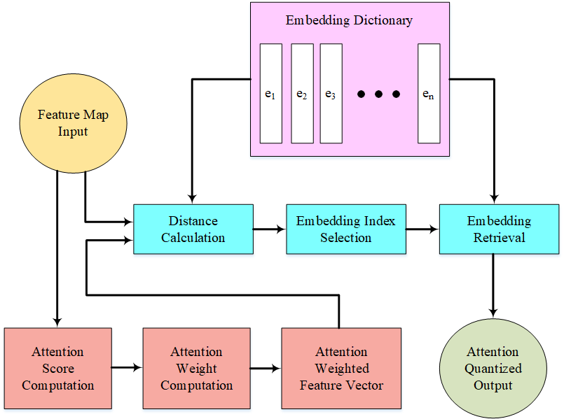
محاسبه وزن فواصل به کمک توجه
تغییر در قسمت واحد کمی‌ساز
روش پیشنهادی
دوم

Slide 28
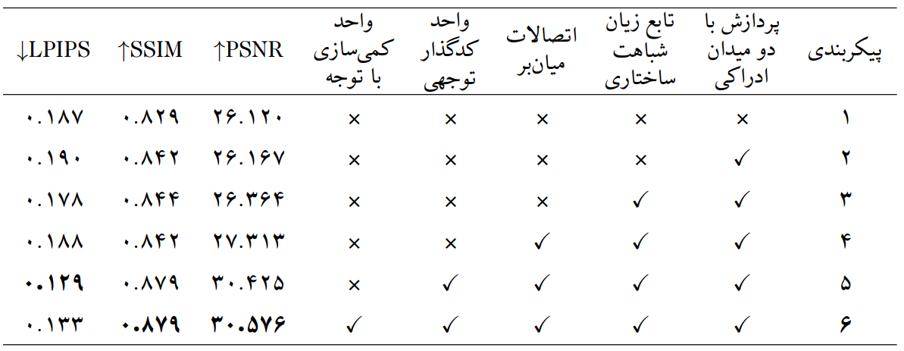
نتایج
محاسبه وزن فواصل به کمک توجه
تغییر در قسمت واحد کمی‌ساز
روش پیشنهادی
دوم

Slide 29
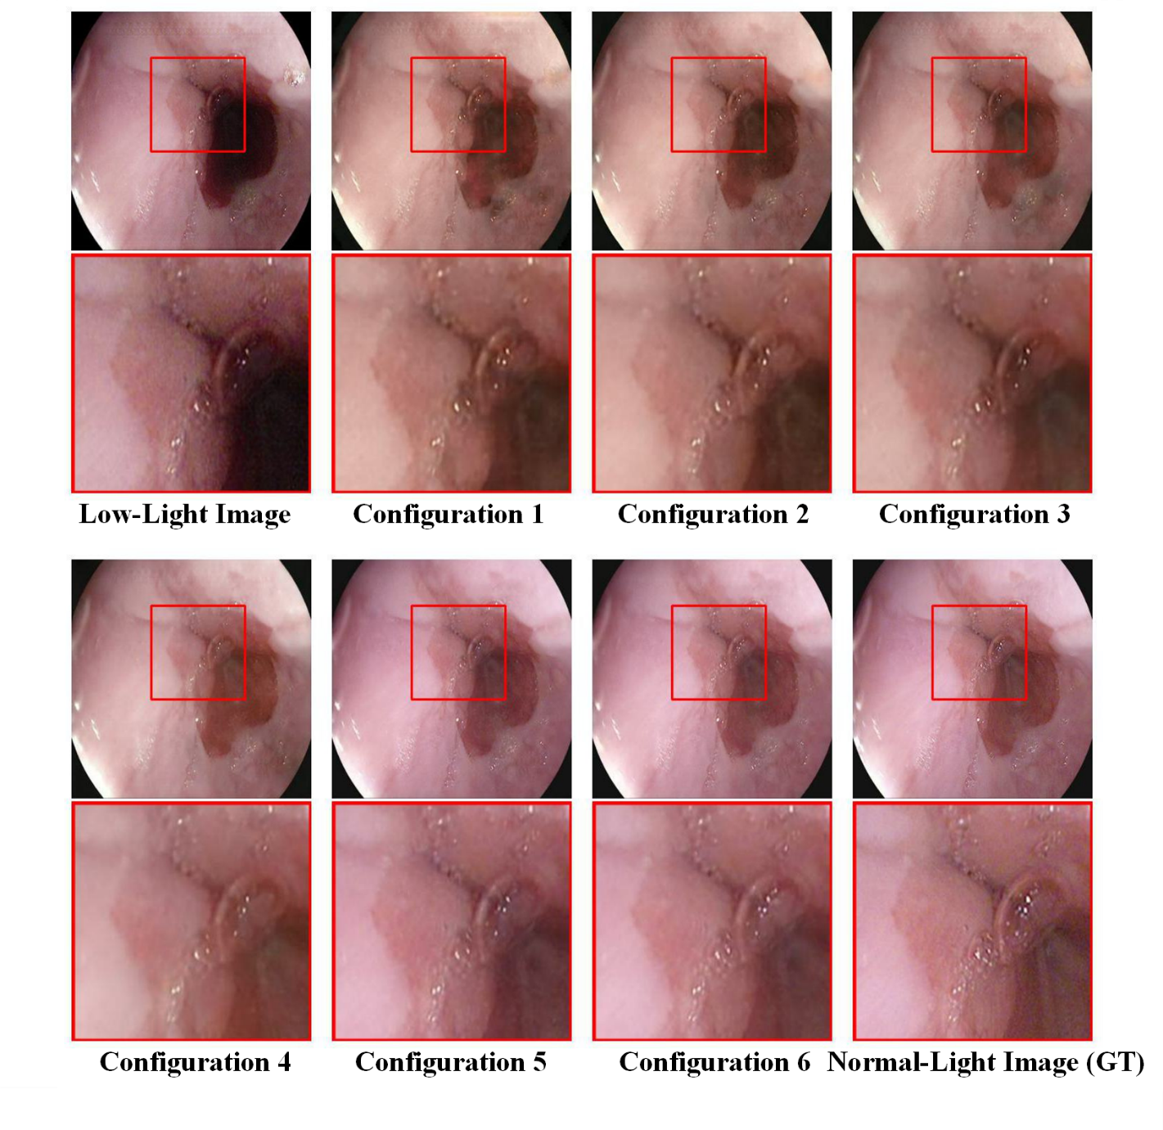
مقایسه بصری تغییرات گوناگون
روش پیشنهادی
دوم

Slide 30
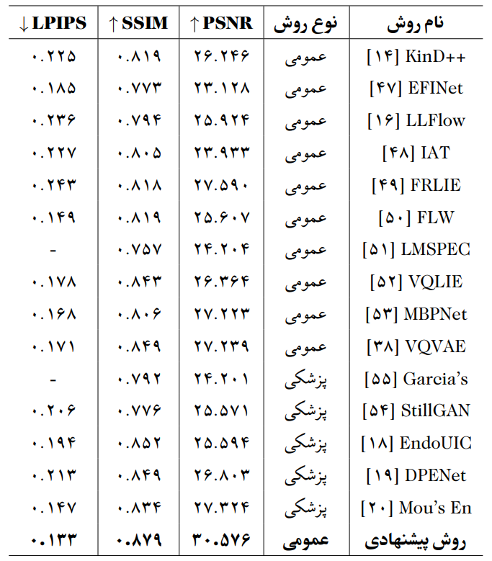
مقایسه روش پیشنهادی با روش‌های دیگر
روش پیشنهادی
دوم

Slide 31
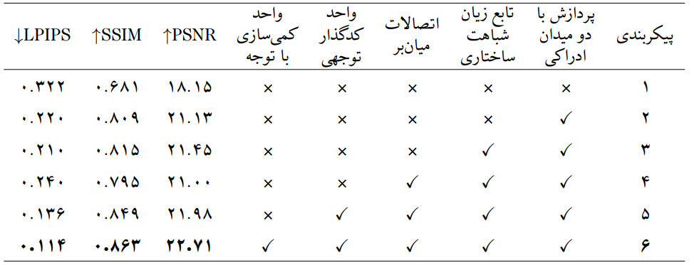
بررسی تغییرات گوناگون روی مجموعه داده LOL
روش پیشنهادی
دوم

Slide 32
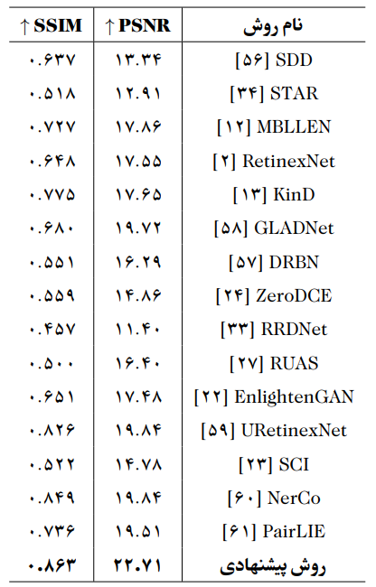
مقایسه روش پیشنهادی با روش‌های دیگر روی مجموعه داده LOL
روش پیشنهادی
دوم

Slide 33
سرفصل مطالب
مقدمه
مروری بر کارهای پیشین
روش پیشنهادی اول: روش نور واسنجی‌شده خودکار
پیشنهادات
روش پیشنهادی دوم: روش سلسله مراتبی بهبود روشنایی

Slide 34
پیشنهادات برای کارهای آینده
پیشنهادات
📌 بهینه‌سازی محاسباتی و افزایش سرعت پردازش
📌 گسترش به حوزه‌های مختلف تصویربرداری
📌 ترکیب با روش‌های مبتنی بر یادگیری تقویتی

Slide 35
مراجع
Lee, C., Lee, C. and Kim, C.S., 2013. Contrast enhancement based on layered difference representation of 2D histograms. IEEE transactions on image processing, 22(12), pp.5372-5384.
Wei, C., Wang, W., Yang, W. and Liu, J., 2018. Deep retinex decomposition for low-light enhancement. arXiv preprint arXiv:1808.04560.
García-Vega, A., Espinosa, R., Ochoa-Ruiz, G., Bazin, T., Falcón-Morales, L., Lamarque, D. and Daul, C., 2022, October. A novel hybrid endoscopic dataset for evaluating machine learning-based photometric image enhancement models. In Mexican International Conference on Artificial Intelligence (pp. 267-281). Cham: Springer Nature Switzerland.
Ma, L., Ma, T., Liu, R., Fan, X. and Luo, Z., 2022. Toward fast, flexible, and robust low-light image enhancement. In Proceedings of the IEEE/CVF conference on computer vision and pattern recognition (pp. 5637-5646).
Van Den Oord, A. and Vinyals, O., 2017. Neural discrete representation learning. Advances in neural information processing systems, 30.
Razavi, A., Van den Oord, A. and Vinyals, O., 2019. Generating diverse high-fidelity images with vq-vae-2. Advances in neural information processing systems, 32.

Slide 36




با تشکر از توجه شما
دانشگاه صنعتی اصفهان
مرداد 1404

